Slide 1

“EDUCATIVE” EDUCATION & CREATIVITY FOR VACCINATION
Daffa Muhammad Ardian
17110210324
PR 21-4C

Slide 2
DAFTAR ISI
01
02
03
Background
Situation Analysis
Objective
04
05
06
Strategy & Tactics
Target Public
Budget & Evaluation

Slide 3

01
BACKGROUND
Pandemi Covid-19 tentunya sangat berdampak di berbagai bidang, salah satunya pendidikan. Kegiatan belajar mengajar pun terkena dampak yang cukup signifikan akibat Pandemi Covid-19 sehingga kegiatan belajar mengajar dengan tatap muka menjadi terhambat hingga dialihkan menggunakan metode belajar Online (Daring). Vaksinasi merupakan salah satu pilihan yang tepat dalam rangka menanggulangi kasus tersebut. Dengan melakukan Vaksinasi, Imun atau kekebalan tubuh menjadi tidak rentan terhadap Virus Covid-19 dan memiliki antibodi yang lebih optimal. Untuk itu, edukasi mengenai pentingnya vaksinasi sangat diperlukan dalam meningkatkan Awareness masyarakat terhadap pentingnya Vaksinasi.

Slide 4
SITUATION ANALYSIS
Strengths
Weaknesses
Mengedukasi Publik mengenai pentingnya Vaksinasi di era Pandemi Covid-19 dengan program-program yang unik dan kreatif
Keterbatasan dalam memberikan edukasi kepada masyarakat yang bersifat apatis dapat mempersulit peningkatatan Awareness program edukasi
Opportunities
Threats
Peluang dalam pelaksanaan program ini adalah ditengah Pandemi Covid-19, masyarakat membutuhkan informasi lebih mendalam mengenai penanggulangan untuk meminimalisir faktor risiko Virus Covid-19
Ancaman dalam pelaksanaan pemrograman ini adalah keterbatasan akomodasi atau sarana dan prasarana dalam program yang menyebabkan factor risiko program kurang optimal

Slide 5

OBJECTIVE
EDUCATIVE
Mengedukasi dan meningkatkan Awareness masyarakat terutama mahasiswa akan pentingnya Vaksinasi dalam bidang pendidikan dengan program-program yang unik dan kreatif demi mendukung pemulihan kegiatan belajar mengajar secara tatap muka.

Slide 6
STRATEGY & TACTICS
Pre Event
Main Event
Post Event
Melaksanakan perencanaan strategi dan program
Riset mendalam menggunakan metode penelitian kualitatif dan kuantitatif
Melaksanakan Konferensi Pers dalam rangka mengkampanyekan program.
Social Media Campaign mengenai pentingnya Vaksinasi dan mengedukasi masyarakat mengenai jenis-jenis Vaksin melalui Instagram, Tiktok, Twitter, Facebook, Youtube, hingga Website dengan tema futuristik yang melambangkan masa depan.
Untuk kegiatan offline Campaign menggunakan brosur dan flyer dengan konten edukasi dengan mengikuti protokol kesehatan yang lengkap.
Melakukan Evaluasi jangka pendek dan panjang
Tindakan Korektif pada strategi dan program yang sudah berjalan

Slide 7
TARGET PUBLIC
Gender
Age
50%
50%
23-30
17-22
14-16
Female
Male
Wilayah : Jabodetabek
Kelas Sosial : A-C
Karakteristik : Masyarakat yang visioner dan berkeinginan kuat

Slide 8
BUDGET
Rp. 10.000.000
Rp. 5.000.000
Rp. 6.500.000
Events
Social media
Press

Slide 9
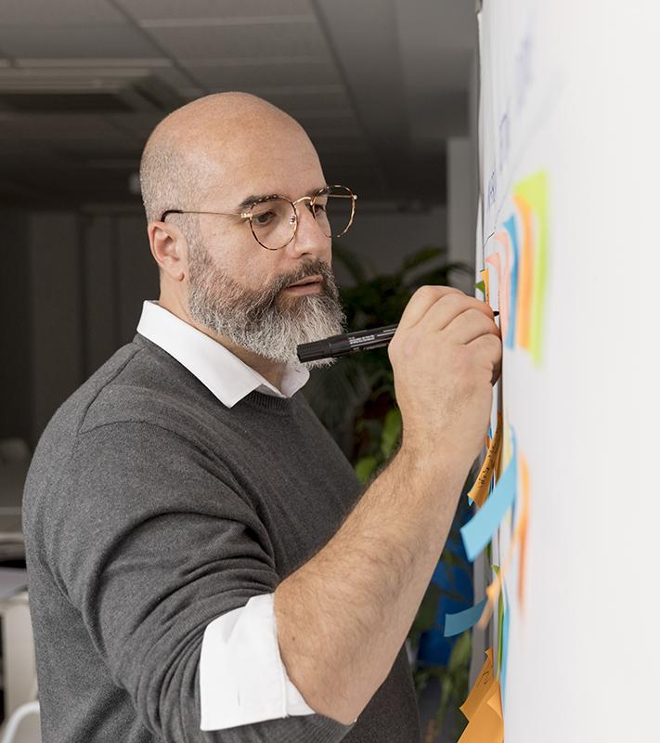
EVALUATION
Evaluasi jangka pendek dan jangka panjang dalam setiap program yang sudah berjalan
Tindakan Korektif dalam rangka mengkoreksi temuan-temuan dalam penerapan program-program terdahulu agar lebih baik dalam jangka panjang

